Slide 1
DEUTSCH
8.KLASSE
THEMA DER STUNDE:
“Berühmte Menschen Deutschlands und Usbekistans”

Slide 2
Plan der Stunde:
Wiederholung
Berühmte Personen in Deutschland
Berühmte Menschen in Usbekistan
Übungen
Selbständige Arbeit

Slide 3
Wiederholung:
Beantworten sie die Fragen!
Welche Umweltproblemen kennen sie?
Es gibt viele Umweltproblemen wie
Z.B.Luftverschmutzung, Wasserverschmutzung, Klimawandel, viel Müll auf der Welt.

Slide 4
Wiederholung:
Beantworten sie die Fragen!
Was muss man machen, um Wasser zu schützen?
Man muss keinen Müll ins Wasser werfen.
Man muss Wasser sparen.
Man muss weniger Wasser verbrauchen, wenn man duscht oder badet

Slide 5
Wiederholung:
Beantworten sie die Fragen!
Welche Umweltorganisationen kennen sie?
Es gibt viele Umweltschutzorganisationen wie
Z. B. Greenpeace, Ecosan, WWF usw.

Slide 6
Erraten Sie!
Welche berühmten Menschen sind auf den Bildern dargestellt?

Slide 7
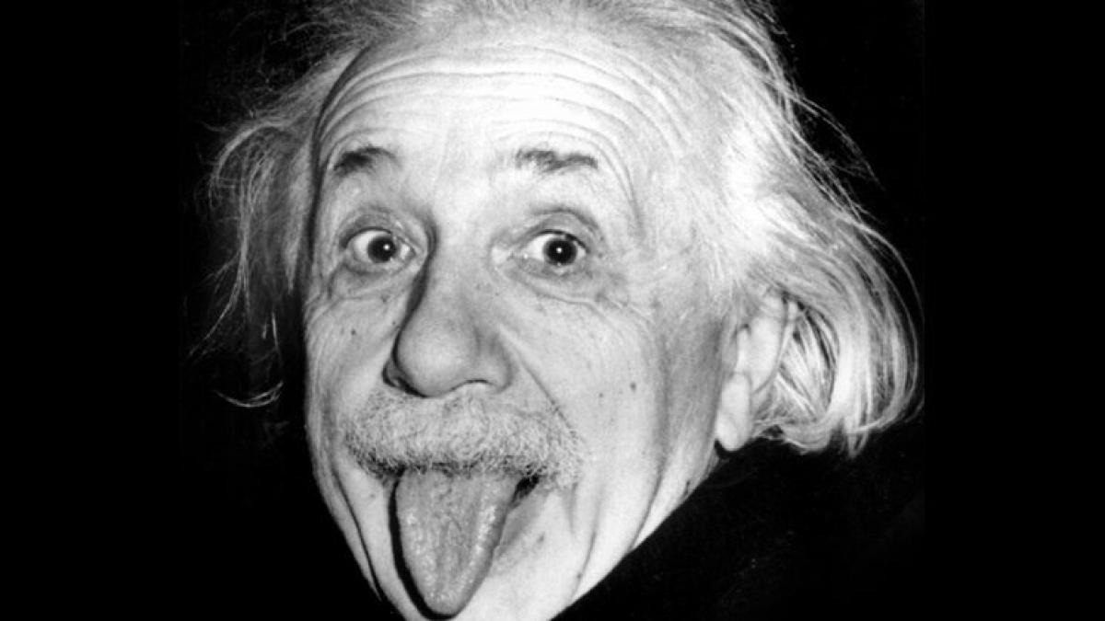
Berühmte Menschen:
Albert Einstein

Slide 8
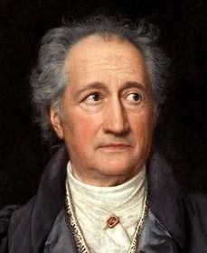
Berühmte Menschen:
Johann Wolfgang Goethe

Slide 9
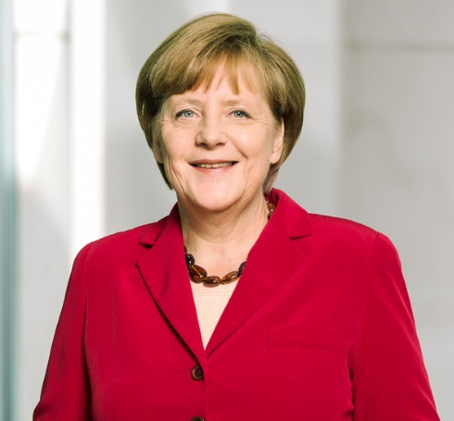
Berühmte Menschen:
Angela Merkel

Slide 10
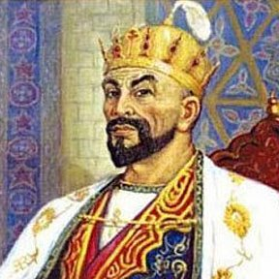
Berühmte Menschen:
Amir Temur

Slide 11
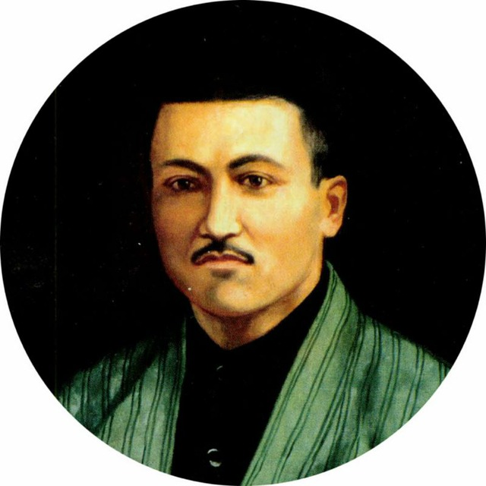
Berühmte Menschen:
Abdulla Kodiri

Slide 12
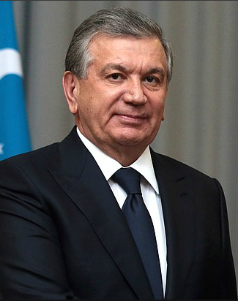
Berühmte Menschen:
Sch. M. Mirziyoev

Slide 13
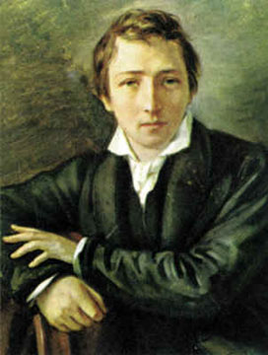
Berühmte Menschen:
Heinrich Heine

Slide 14
Heinrich Heine:
1797-1856
In Düsseldorf geboren

Slide 15
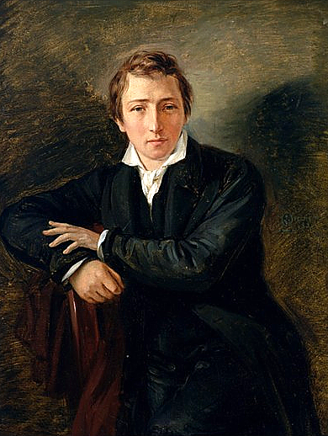
Heinrich Heine:
Er war der Sohn eines jüdischen Kaufmanns. Im Herbst 1819 ging er nach Bonn und hörte juristische Vorlesungen.
Nach Studien in Göttingen und Berlin lebte er in Paris.
Dichter, Satiriker und Publizist entwickelte H.Heine schöpferisch die volkstümlichen, klassischen und fortschrittlichen romantischen Traditionen der deutschen Literatur weiter.

Slide 16
Die Werke:
Reisebilder (1826);
Die Harzreise (1826);
Deutschland ein Wintermärchen (1844)usw.

Slide 17
Loreley:

Slide 18
Loreley:
Ich weiß nicht was soll es bedeuten,
Dass ich so traurig bin;
Ein Märchen aus uralten Zeiten,
Das kommt mir nicht aus dem Sinn.
Die Luft ist kühl und es dunkelt,
Und ruhig fließt der Rhein;
Der Gipfel des Berges funkelt
Im Abendsonnenschein.
Die schönste Jungfrau sitzet
Dort oben wunderbar;
Ihr goldnes Geschmeide blitzet,
Sie kämmt ihr goldenes Haar.
Sie kämmt es mit goldenem Kamme
Und singt ein Lied dabei;
Das hat eine wundersame,
Gewaltige Melodei.
Den Schiffer im kleinen Schiffe
Ergreift es mit wildem Weh;
Er schaut nicht die Felsenriffe,
Er schaut nur hinauf in die Höh.
Ich glaube, die Wellen verschlingen
Am Ende Schiffer und Kahn;
Und das hat mit ihrem Singen
Die Loreley getan.

Slide 19
Loreley:
weiß
Ich ________ nicht was soll es bedeuten,
Dass ich so traurig bin;
_______________aus uralten Zeiten,
Das kommt mir nicht aus dem Sinn.
Die Luft ist ______________ und es dunkelt,
Und ruhig fließt ______________;
Der Gipfel des Berges funkelt,
Im _____________________________.
Ein Märchen
kühl
der Rhein
Abendsonnenschein

Slide 20
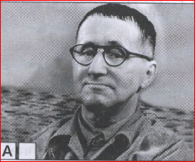
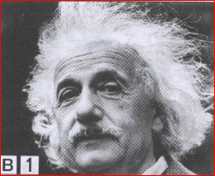
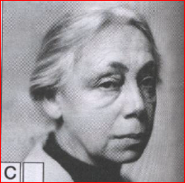
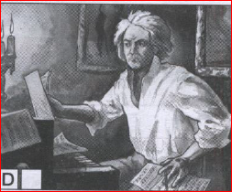
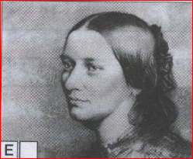
Berühmte Menschen
Bertolt Brecht, Autor
und Dichter (1898-1956)
Albert Einstein, Physiker
(1879-1955)
Käthe Kollwitz, Malerin
(1867-1945)
Ludwig van Beethoven, Musiker
(1770-1827)
Clara Wieck-Schulmann,
Musikerin (1819-1896)

Slide 21
Übung
Bertold Brecht, Autor und Dichter. Er bekam in der Schule schlechte Noten im Aufsatz. | 1) Er wurde ein berühmter Physiker.
B) Albert Einstein, Physiker. Er war kein guter Schüler. | 2) Er schrieb später viele bekannte Theaterstücke und Gedichte.
C) Käthe Kollwitz, Malerin. Damals durften einige ihre Bilder über die Probleme der Armen in Deutschland nicht gezeigt werden. | 3) Nur ihr Mann Robert Schumann war als Musiker berühmt.
D) Ludwig van Beethoven, Musiker. Er konnte am Ende seines Lebens nicht hören. | 4) Ihre Bilder sind heute auf der ganzen Welt bekannt.
E) Clara Wieck-Schulmann, Musikerin. Sie war eine gute Musikerin und schrieb Musik. | 5) Er schrieb in dieser Zeit sein berühmtestes Musikstück, die 9. Sinfonie.

Slide 22
Übung
Bertold Brecht, Autor und Dichter.
Er bekam in der Schule schlechte Noten im Aufsatz.
B) Albert Einstein, Physiker. Er war kein guter Schüler.
C) Käthe Kollwitz, Malerin.
Damals durften einige ihre Bilder über die Probleme der Armen in Deutschland nicht gezeigt werden.
D) Ludwig van Beethoven, Musiker. Er konnte am Ende seines Lebens nicht mehr hören.
E) Clara Wieck-Schulmann, Musikerin. Sie war eine gute Musikerin und schrieb selbst Musikstücke.
Trotzdem schrieb er später viele bekannte Theaterstücke und Gedichte.
Trotzdem wurde er ein berühmter Physiker.
Trotzdem sind ihre Bilder heute auf der ganzen Welt bekannt.
Trotzdem schrieb er in dieser Zeit sein berühmtestes Musikstück, die 9. Sinfonie.
Trotzdem war nur ihr Mann Robert Schumann als Musiker berühmt.

Slide 23
Selbständige Arbeit:
Übersetzen sie das Gedicht in ihre Muttersprache
Lernen sie das Gedicht auswendig.

Slide 24
Ende der Stunde
Unsere Stunde ist zu Ende.
Danke für Aufmerksamkeit!
Auf Wiedersehen!

